Slide 1
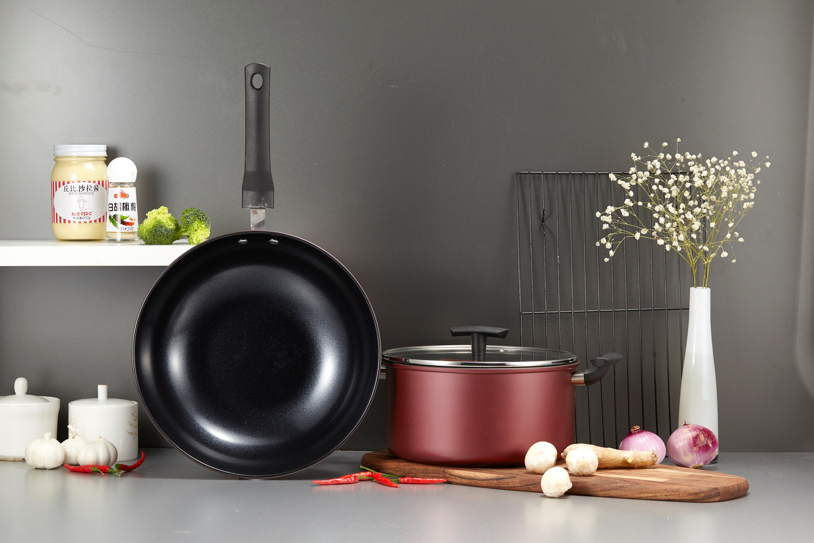

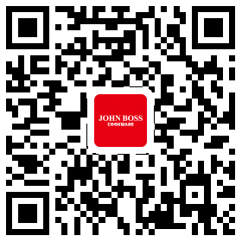
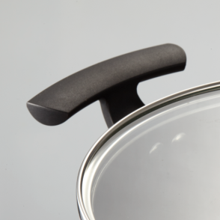
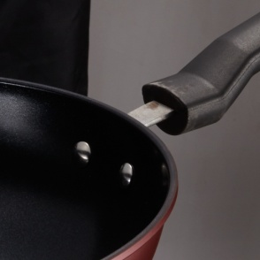
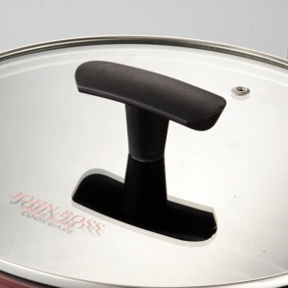
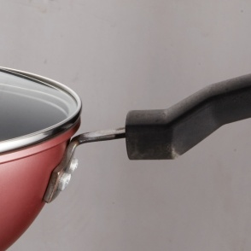
莱特锅具两件套 HG-3024S
建议零售价： ¥ 498元
供货价：116
特点：
¤ 不粘涂层，省油易洁
¤ 透明锅盖 可视烹饪
¤ 受热均匀 减少油烟
¤ 电木手柄稳端稳拿
容 量：30CM炒锅+24CM汤锅
包装尺寸：630X340X140mm
装箱数量：5PCS
材质说明：精铁
画 册
18页

